Slide 1
UNIVERSIDAD VILLANUEVA MONTAÑO
“El impacto de la basura electrónica en la salud y el medio ambiente”
5º de preparatoria

Slide 2
Equipo # 2
Educación para la Salud: Profesora Ivette Muñoz Ávalos
Ética: Profesor Juan Ignacio Rivera Pedroza
Química: Profesora Lucía García Muñoz

Slide 3
3. CICLO ESCOLAR E INICIO Y TERMINACIÓN DEL PROYECTO
El presente proyecto pretende llevarse a cabo durante el ciclo escolar 2020-2021
Fecha de inicio: 2a semana abril 2021
Fecha de término: 2a semana de mayo 2021

Slide 4
4. Introducción/justificación
La basura electrónica se ha convertido en un gran problema para el medio ambiente, afectando la salud de los seres humanos, la contaminación de aguas de subsuelo, (mar, lagos, ríos y áreas verdes en general), los desechos electrónicos generan graves consecuencias si no se realiza adecuadamente su reciclaje.
En México se generan 29.000 toneladas de basura electrónica al mes y tan sólo se recicla el 14%. En 2018, a nivel mundial se generaron 50 millones de toneladas de basura electrónica y se estima que para el 2050 alcance 120 millones de toneladas.
La intención de desarrollar este proyecto tiene la finalidad de que los alumnos conozcan algunas propiedades de los materiales con los que se fabrican dispositivos electrónicos, como plomo, cobre y arsénico, los cuáles pueden ser potencialmente tóxicos para la salud así como dañar el medio ambiente; ya sea desde su elaboración, al usarlos, o bien al desecharlos de manera inapropiada.
La contaminación que se produce en el entorno puede afectar los ecosistemas de manera considerable e irreversible y en los seres humanos pueden provocar el desarrollo de graves enfermedades como: daños en el ADN, cáncer, enfermedades cardiovasculares, inflamación, estrés, entre otros.
A partir de lo anterior esperamos que el alumno no solo haga conciencia, sino que además involucre a su comunidad escolar en una campaña recolección de basura electrónica.

Slide 5
5. Objetivo general
Que el alumno reflexione y transmita a la comunidad, mediante una campaña digital informativa, a través de las redes sociales, las repercusiones en la salud y en el ambiente causadas por el mal manejo de la basura electrónica

Slide 6
6. Objetivos específicos
ÉTICA | QUÍMICA | EPS
Que el alumno relacione los valores morales implicados en el cuidado del medio ambiente y la promoción del mismo. Que el alumno reflexiones sobre su entorno natural y asimismo determine cuándo una conducta es valiosa o no valiosa, reprobable o no reprobable, justa e injusta con relación al cuidado el medio ambiente. | Que los alumnos en las circunstancias actuales derivadas de la pandemia de COVID-19, aprovechen los medios electrónicos para lanzar una campaña digital a fin de continuar la concientización de este problema e invitar a acciones individuales y colectivas para aminorar el impacto que los elementos, compuestos y sustancias químicos provocan en nuestro ambiente. | Que los alumnos adquieran la conciencia de tratar adecuadamente la basura electrónica, al completar el proceso haciéndolos llegar a un lugar de reciclaje..

Slide 7
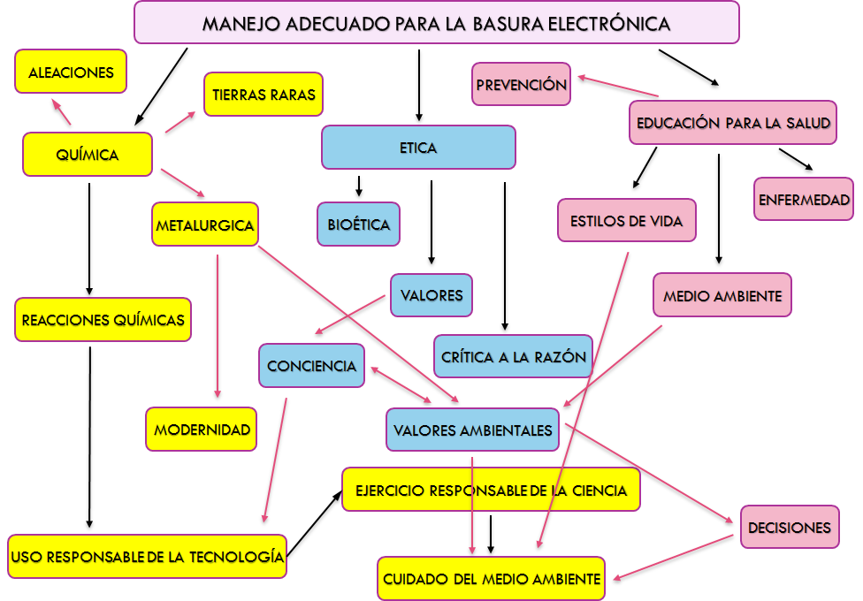
7. Organizador gráfico

Slide 8
8.Preguntas guía
¿De qué manera se aplican los valores morales en el cuidado del medio ambiente?
¿Por qué los valores morales nos ayudan a fomentar el cuidado del medio ambiente a través del reciclaje?
¿Cuáles elementos son los principalmente usados en los dispositivos electrónicos?
¿Cuál es la mejor manera para reciclar estos dispositivos?
¿Qué repercusiones en la salud y el medio ambiente pueden provocar los componentes de los dispositivos electrónicos cuando no se desechan adecuadamente?
¿Cómo podemos evitarlo?

Slide 9
9.Estructura inicial de planeación

Slide 11
VII. Presentación del Proyecto
¿Qué se presentará? | Una campaña informativa sobre la basura electrónica y sus repercusiones sobre la salud y el ambiente
¿Cuándo se presentará? | La 3a semana de mayo del 2021
¿Cómo se presentará? | Mediante redes sociales se hará la difusión entre los contactos
¿Dónde se presentará? | En redes sociales
¿Con qué se presentará? | Con dispositivos electrónicos
¿A quién se presentará? | A los alumnos y todos aquellos que tengan acceso a la cuenta creada para este trabajo
¿Por qué se presentará? | Porque queremos que se difunda la información y se reflexione sobre las consecuencias al no disponer adecuadamente los desechos de dispositivos electrónicos
¿Para qué se presentará? | Para que todo aquel que tenga acceso a la cuenta creada y a la información publicada, a su vez la difunda a más gente

Slide 12
10. Producto final interdisciplinario
1 Infografías compartidas en Instagram, además de evidencias de intercomunicación entre los alumnos y su comunidad en redes sociales.

Slide 13
11.1 Actividad interdisciplinaria detonante
Investigación sobre elementos componentes de los dispositivos electrónicos
Que los alumnos conozcan los elementos con los cuales se elaboran los distintos dispositivos electrónicos y sus posibles repercusiones a la salud y el medio ambiente
5° de preparatoria
Abril 2021

Slide 14
11.2 Asignaturas participantes
Ética
Química
Educación para la salud.

Slide 15
Química
Temas: Unidad Conceptos:
Química como práctica cotidiana teléfonos móviles
Sobreexplotación de recursos aleaciones
minerales.
Elementos químicos en los disposi- química de los materiales
tivos móviles. tecnología
tierras raras
riesgos sociales y ambientales.
https://www.youtube.com/watch?v=E43-CfukEgs
https://goo.gl/3XTfCe
http://blectores.mexicosocial.org/2013/06/

Slide 16
11.2 Educación para la Salud
Temas: Unidad 1.
La prevención en el autocuidado de la salud.
Unidad 2.
Estilos de vida como medida de prevención de las principales causas de morbilidad y mortalidad en México.
Unidad 3.
Prácticas saludables como medidas de prevención de las principales causas de morbilidad y mortalidad en la adolescencia en México
Conceptos:
Salud
Enfermedad
Prevención
Medio ambiente
Estilos de vida saludables
Cuidado del ambiente
Toma de decisiones

Slide 17
11.2 Ética
Temas:
UNIDAD 2:
1.4 Abordar problemas morales: el principio básico
3. El diálogo: herramienta frente a los problemas morales
UNIDAD 3
2. La modernidad, el hombre y la razón instrumental
UNIDAD 5
1.5 Reflexionar éticamente sobre el consumo
Consumismo
Medio ambiente
Valores
Modernidad
Razón instrumental
Diálogo
Problema moral

Slide 18
c. Educación para la Salud
Colprensa. (2017). Así afecta la basura electrónica la salud y el medio ambiente. Enero 2020, de El Heraldo Sitio web: https://www.elheraldo.co/salud/asi-afecta-la-basura-electronica-la-salud-y-al-medioambiente-440278
S/A. (2020). Los peligros de la basura electrónica. Enero 2020, de National Geographic Sitio web: https://www.nationalgeographic.com.es/mundo-ng/peligros-basura-electronica_13239
S/A. (2018). Los daños que causa la basura electrónica. Enero 2020, de Muy interesante Sitio web: https://www.muyinteresante.com.mx/ciencia-y-tecnologia/dano-basura-electronica/
Martina Rua. (2012). La basura electrónica amenaza la salud. Enero 2020, de IntraMed Sitio web: https://www.intramed.net/contenidover.asp?contenidoid=78109
S/A. (2017). La basura electrónica y sus riesgos para la salud. Enero 2020, de El tiempo Sitio web: https://www.eltiempo.com/salud/que-es-la-basura-electronica-y-cuales-son-sus-riesgo
s-para-la-salud-162986

Slide 19
11.3 Justificación de la actividad
Dada la problemática actual que genera la mala disposición de la basura electrónica, ya sea por ignorancia o por falta de valores, los alumnos revisarán diversos artículos para conocer los efectos negativos que esto provoca tanto a la salud como al medio ambiente.
Dadas las circunstancias actuales, derivadas de la actual pandemia de COVID-19 aprovechar los medios electrónicos para continuar concientizando y proponiendo alternativas para hacer uso de estos dispositivos de manera responsable y plantear alternativas para su destino final y conocer los cauces adecuados para su reciclaje.

Slide 20
11.4 Descripción de Apertura de la actividad
Los alumnos divididos en equipos harán las lecturas correspondientes sobre de artículos que tratan de los componentes de los dispositivos electrónicos y los efectos que éstos causan tanto en la salud como el medio ambiente
materiales: internet, computadora

Slide 21
11.5 Descripción del desarrollo de la actividad
Cada equipo analizará la información desde el punto de vista de las 3 materias involucradas
Discusión en gran grupo sobre sus lecturas
Rescatar la información más relevante para la posterior elaboración de su infografía
Creación de una página en Instagram para colocar la información recabada y mantener comunicación mediante cuestionarios, puntos de vista, controversias y diálogo con sus amigos y conocidos en redes sociales

Slide 22
11.6 Descripción del cierre de la actividad
En gran grupo cada equipo presentará sus evidencias y elaborará sus conclusiones.
Se elaborarán conclusiones generales
Se comentarán problemas a los que se hayan enfrentado y la forma en que los resolvieron.
Discutirán en forma general el impacto real que este trabajo traerá a su comunidad.

Slide 23
11.7 Descripción de lo que se hará con los resultados de la actividad
A partir de los resultados obtenidos, se elaborarán infografías que posteriormente serán subidas a una cuenta de Instagram, creada por los alumnos, para que la campaña pueda ser difundida a través de esta red social, entre los diversos contactos de los estudiantes

Slide 24
11.8 Análisis (contrastar lo esperado y lo sucedido)
Esperado:
Que los alumnos reflexionen sobre las posibles repercusiones sobre la salud y el ambiente, que genera el mal manejo de los dispositivos electrónicos cuando son desechados
Que los alumnos valoren la importancia del cuidado del medio ambiente
Sucedido:
Hubo una retroalimentación positiva y toma de conciencia de los alumnos

Slide 25
11.9 Toma de decisiones
Originalmente los docentes habíamos planteado que la red social fuera Facebook, sin embargo, los alumnos sugirieron utilizar Instagram ya que es la red más utilizada en el momento

Slide 26
12.1 Actividad interdisciplinaria a) de la fase de desarrollo
Elaboración de infografías digitales, las cuales deberán abarcar las 3 asignaturas, tomando en cuenta los objetivos específicos.
Creación de una cuenta de Instagram, donde se subirán las infografías, para reflexionar entre la comunidad sobre el impacto de la basura electrónica en su entorno y en el planeta en general, así como proponer posibles soluciones

Slide 27
12.2 Asignaturas Participantes
Ética
Química
Educación para la salud

Slide 28
Química
Temas Unidad I Conceptos
México como productor de minerales sector minero
metalurgia
Transformación de materiales síntesis química
Teléfonos celulares tierras raras
semiconductores

Slide 29
c. Educación para la Salud
Temas: Unidad 1.
La prevención en el autocuidado de la salud.
Unidad 2.
Estilos de vida como medida de prevención de las principales causas de morbilidad y mortalidad en México.
Unidad 3.
Prácticas saludables como medidas de prevención de las principales causas de morbilidad y mortalidad en la adolescencia en México
Conceptos:
Salud
Enfermedad
Prevención
Medio ambiente
Estilos de vida saludables
Cuidado del ambiente
Toma de decisiones

Slide 30
c. Educación para la Salud
Colprensa. (2017). Así afecta la basura electrónica la salud y el medio ambiente. Enero 2020, de El Heraldo Sitio web: https://www.elheraldo.co/salud/asi-afecta-la-basura-electronica-la-salud-y-al-medioambiente-440278
S/A. (2020). Los peligros de la basura electrónica. Enero 2020, de National Geographic Sitio web: https://www.nationalgeographic.com.es/mundo-ng/peligros-basura-electronica_13239
S/A. (2018). Los daños que causa la basura electrónica. Enero 2020, de Muy interesante Sitio web: https://www.muyinteresante.com.mx/ciencia-y-tecnologia/dano-basura-electronica/
Martina Rua. (2012). La basura electrónica amenaza la salud. Enero 2020, de IntraMed Sitio web: https://www.intramed.net/contenidover.asp?contenidoid=78109
S/A. (2017). La basura electrónica y sus riesgos para la salud. Enero 2020, de El tiempo Sitio web: https://www.eltiempo.com/salud/que-es-la-basura-electronica-y-cuales-son-sus-riesgo
s-para-la-salud-162986

Slide 31
Ética
Temas:
UNIDAD 2:
1.4 Abordar problemas morales: el principio básico
3. El diálogo: herramienta frente a los problemas morales
UNIDAD 3
2. La modernidad, el hombre y la razón instrumental
UNIDAD 5
1.5 Reflexionar éticamente sobre el consumo
Consumismo
Medio ambiente
Valores
Modernidad
Razón instrumental
Diálogo
Problema moral

Slide 32
12.3 Justificación de la actividad
Una vez que los alumnos reflexionen sobre el impacto ambiental y en la salud que genera la basura electrónica es importante que esa información, la compartan y la difundan entre su comunidad para entre todos crear conciencia sobre la correcta disposición de los artefactos electrónicos una vez que son desechados

Slide 33
12.4 Descripción de apertura de la actividad
Los alumnos divididos en equipos, retomarán la información previamente obtenida de los artículos, así como las conclusiones tanto de equipo como generales, y elaborarán una infografía digital, utilizando alguna aplicación específica para ello (canva, piktochart, etc.)

Slide 34
12.5 Descripción del Desarrollo de la actividad
Una vez elaboradas las infografías en la aplicación de su elección, los alumnos deberán crear una cuenta de Instagram

Slide 35
12.6 Descripción del cierre de la actividad
Una vez creada la cuenta de Instagram, los alumnos publicarán sus infografías en ella difundiéndolas entre sus contactos y solicitando que sean comentadas

Slide 36
12.7 Descripción de lo que se hará con los resultados de la actividad
Al subir las infografías a la cuenta de Instagram, ésta se difundirá entre los distintos contactos de los alumnos para dar a conocer su campaña sobre el impacto de la basura electrónica tanto en la salud como en el ambiente
Se solicitará a los contactos que escriban algún comentario o aportación a la problemática planteada

Slide 37
12.8 Análisis
(Contrastación de lo esperado y lo sucedido)
Esperado:
Que la campaña sobre el impacto que genera la basura electrónica se difunda entre los allegados de los alumnos, compartiendo sus reflexiones y crear conciencia entre su comunidad
Sucedido
Los alumnos siguieron al pie de la letra los pasos planteados y lograron con mucho los objetivos

Slide 38
12.9 Toma de decisiones
Al terminar esta fase de desarrollo, los alumnos propusieron elaborar cuestionarios para completar y comprobar el efecto real de su campaña en redes.

Slide 39
14.1 Una actividad por cada asignatura de la fase de desarrollo del proyecto Ética
El papel de los valores es imprescindible cuando se habla del cuidado del Medioambiente. Es por ello que el análisis y reflexión sobre la manera en la que el hombre piensa su entorno y la convivencia con él, es de suma importancia, de ahí que se haya implementado diversas actividades para el planteamiento del problema ambiental y los valores a través de:
-Discusión y análisis sobre el tema del manejo de basura electrónica
-Investigación sobre la relación de la ética y el medio ambiente
-Promoción del cuidado del medio ambiente a través de la elaboración de una mesa de discusión.

Slide 40
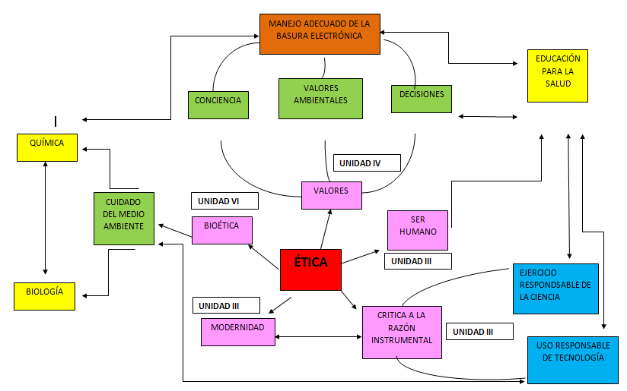
14.2 TEMAS Y CONCEPTOS POR UNIDAD

Slide 41
Ética
Temas:
UNIDAD 2:
1.4 Abordar problemas morales: el principio básico
3. El diálogo: herramienta frente a los problemas morales
UNIDAD 3
2. La modernidad, el hombre y la razón instrumental
UNIDAD 5
1.5 Reflexionar éticamente sobre el consumo
Consumismo
Medio ambiente
Valores
Modernidad
Razón instrumental
Diálogo
Problema moral

Slide 42
14.3 JUSTIFICACIÓN DE LA ACTIVIDAD
Conocer a través del desarrollo del proyecto los beneficios del uso de los dispositivos electrónicos para lograr los fines generales planteados.
Aprender que aún en las actuales condiciones derivadas de la pandemia de COVID-19, es posible el logro de objetivos a través de actividades a distancia.
Aprender que los dispositivos electrónicos tienen dos facetas: su utilización y aprovechamiento, así como su utilización,

Slide 43
14.4 DESCRIPCIÓN Y APERTURA
Se trabajó principalmente con la apertura de foros de opinión sobre el problema del medioambiente, reciclaje y promoción de una cultura del medioambiental y su relación con la ética, los valores, el hombre y el uso responsable de dichos, lo anterior a través de la formación de equipos de trabajo y la investigación sobre los diferentes aspectos arriba mencionados.

Slide 44
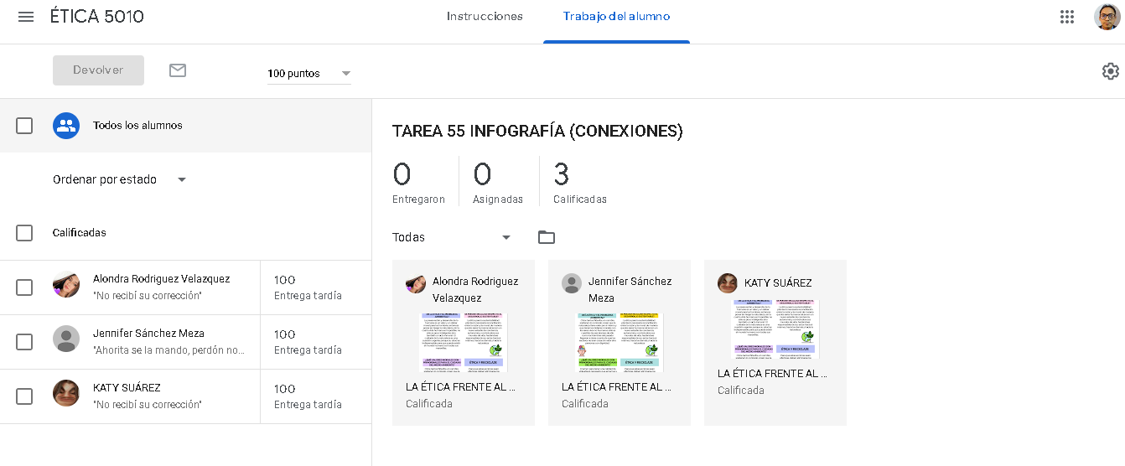
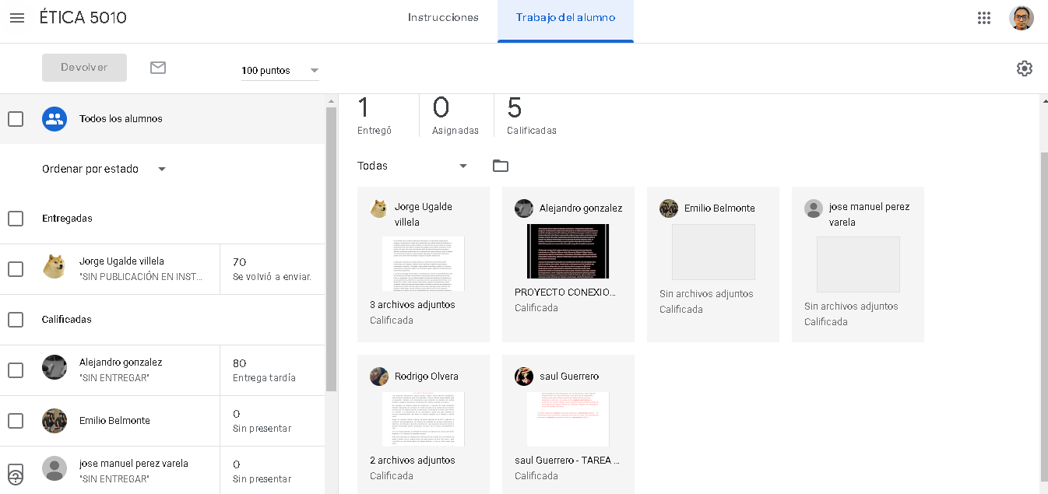
14.5 ORGANIZACIÓN DEL GRUPO
Se formaron diversos equipos para que investiguen un tema previamente asignado sobre la relación de la ética y el medio ambiente.

Slide 45
14.6 CIERRE DE LA ACTIVIDAD
Finalmente los alumnos generaron una campaña de promoción y cuidado del medio ambiente a través de una página de Instagram generada por ellos con el fin de orientar, informar y guiar sobre el manejo adecuado de basura electrónica generada en casa, con el fin de evitar contaminación ambiental

Slide 46
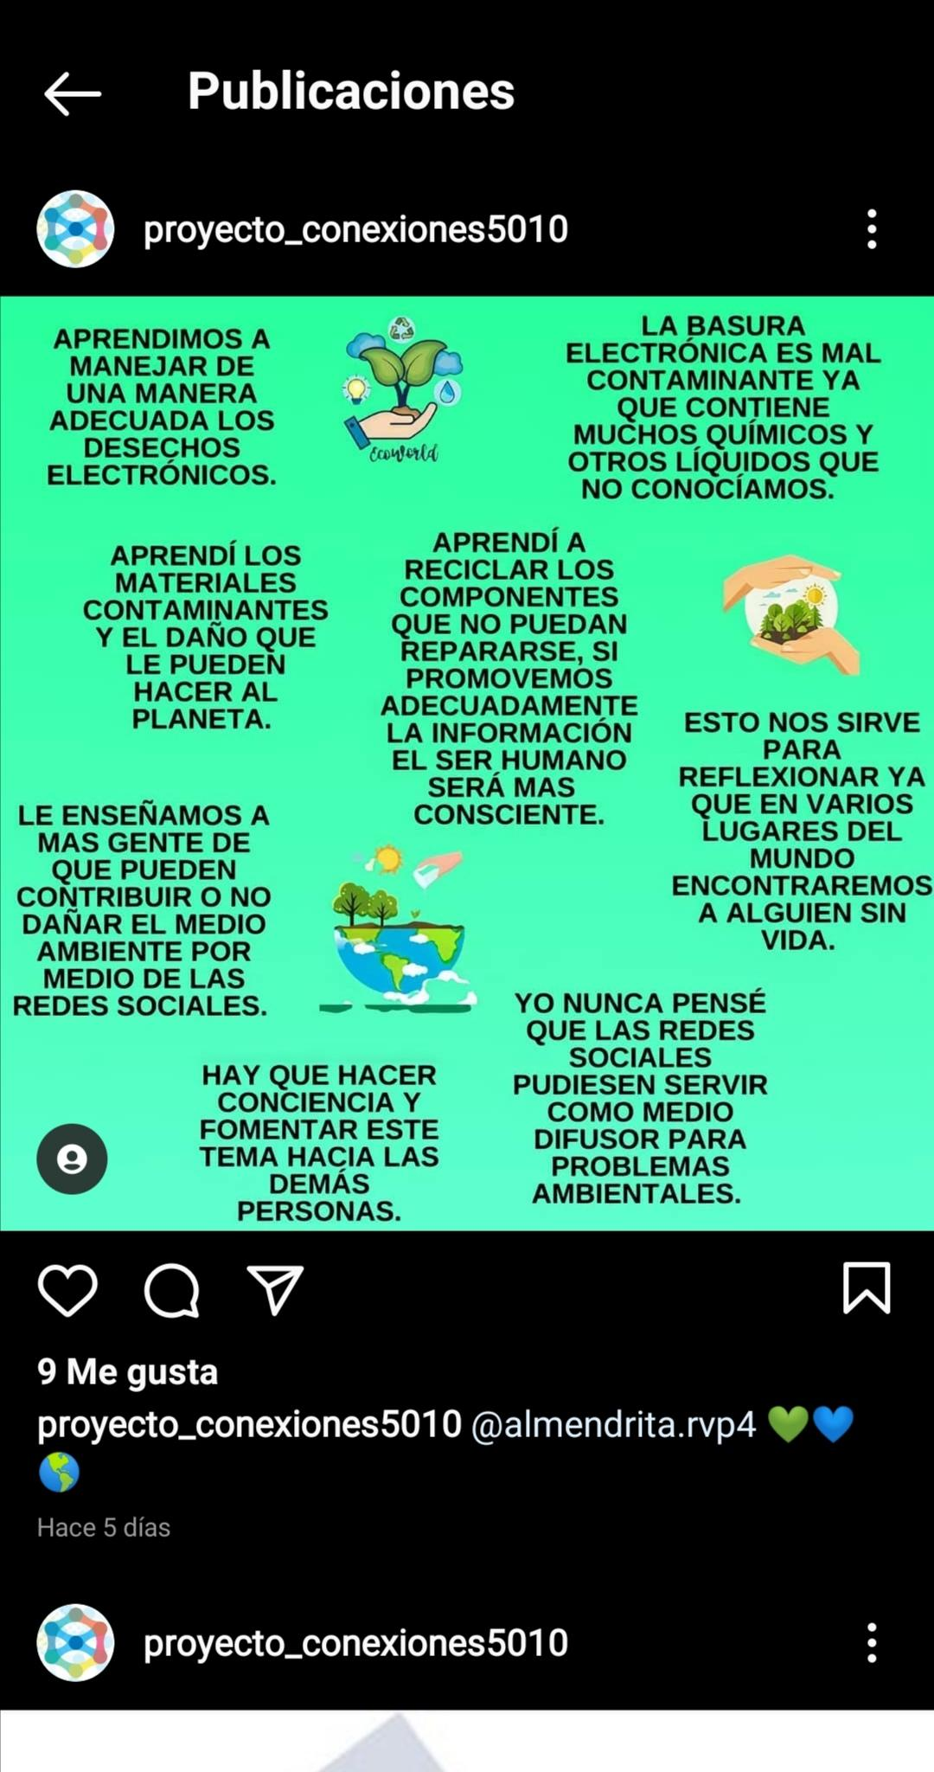
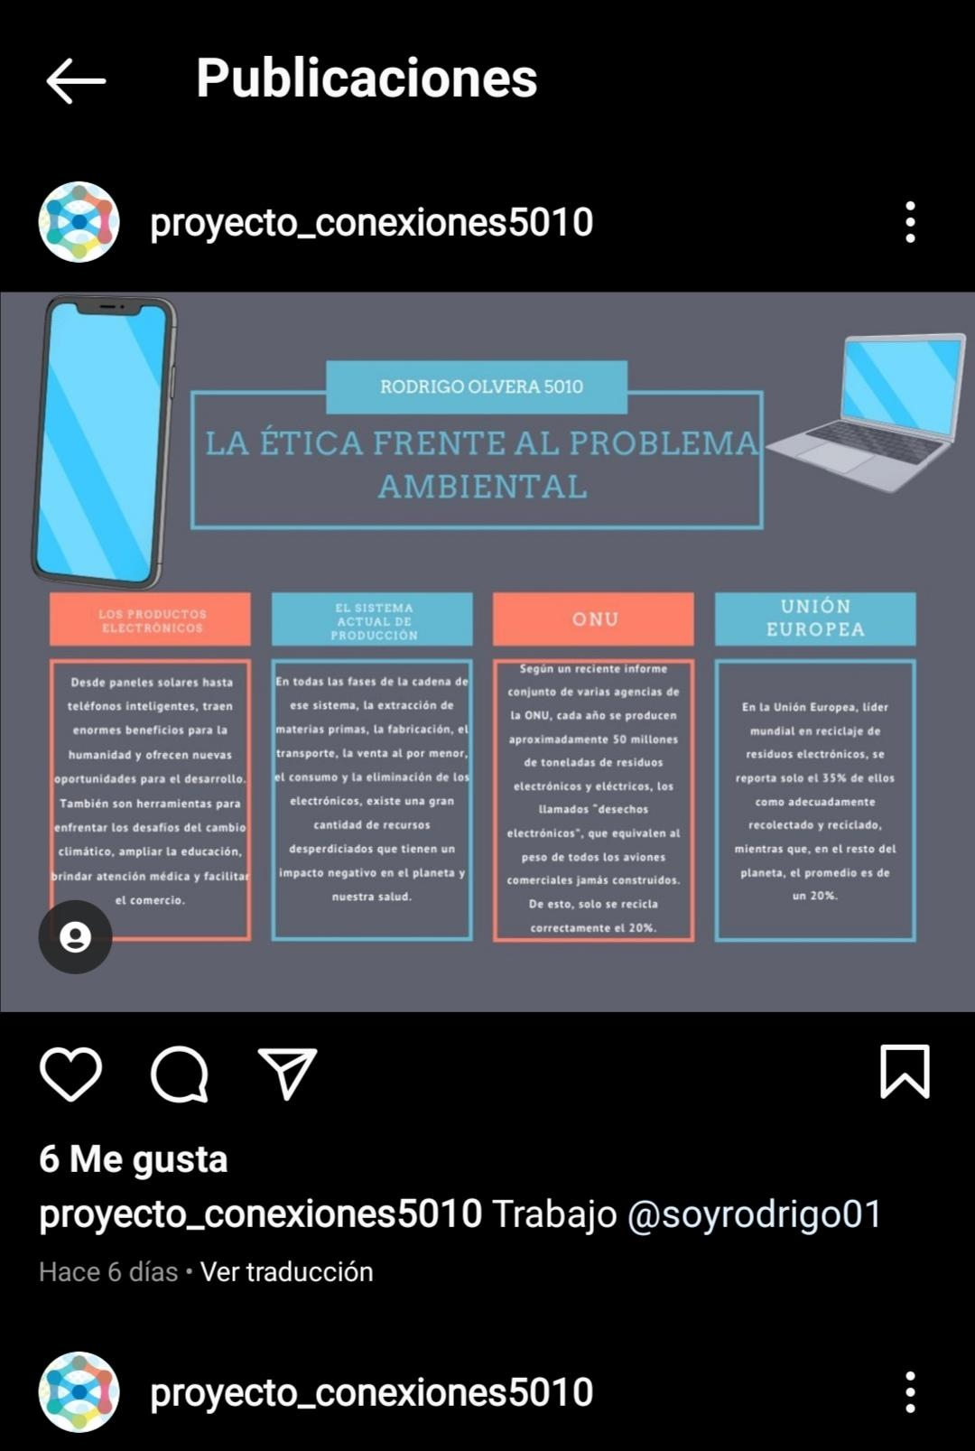
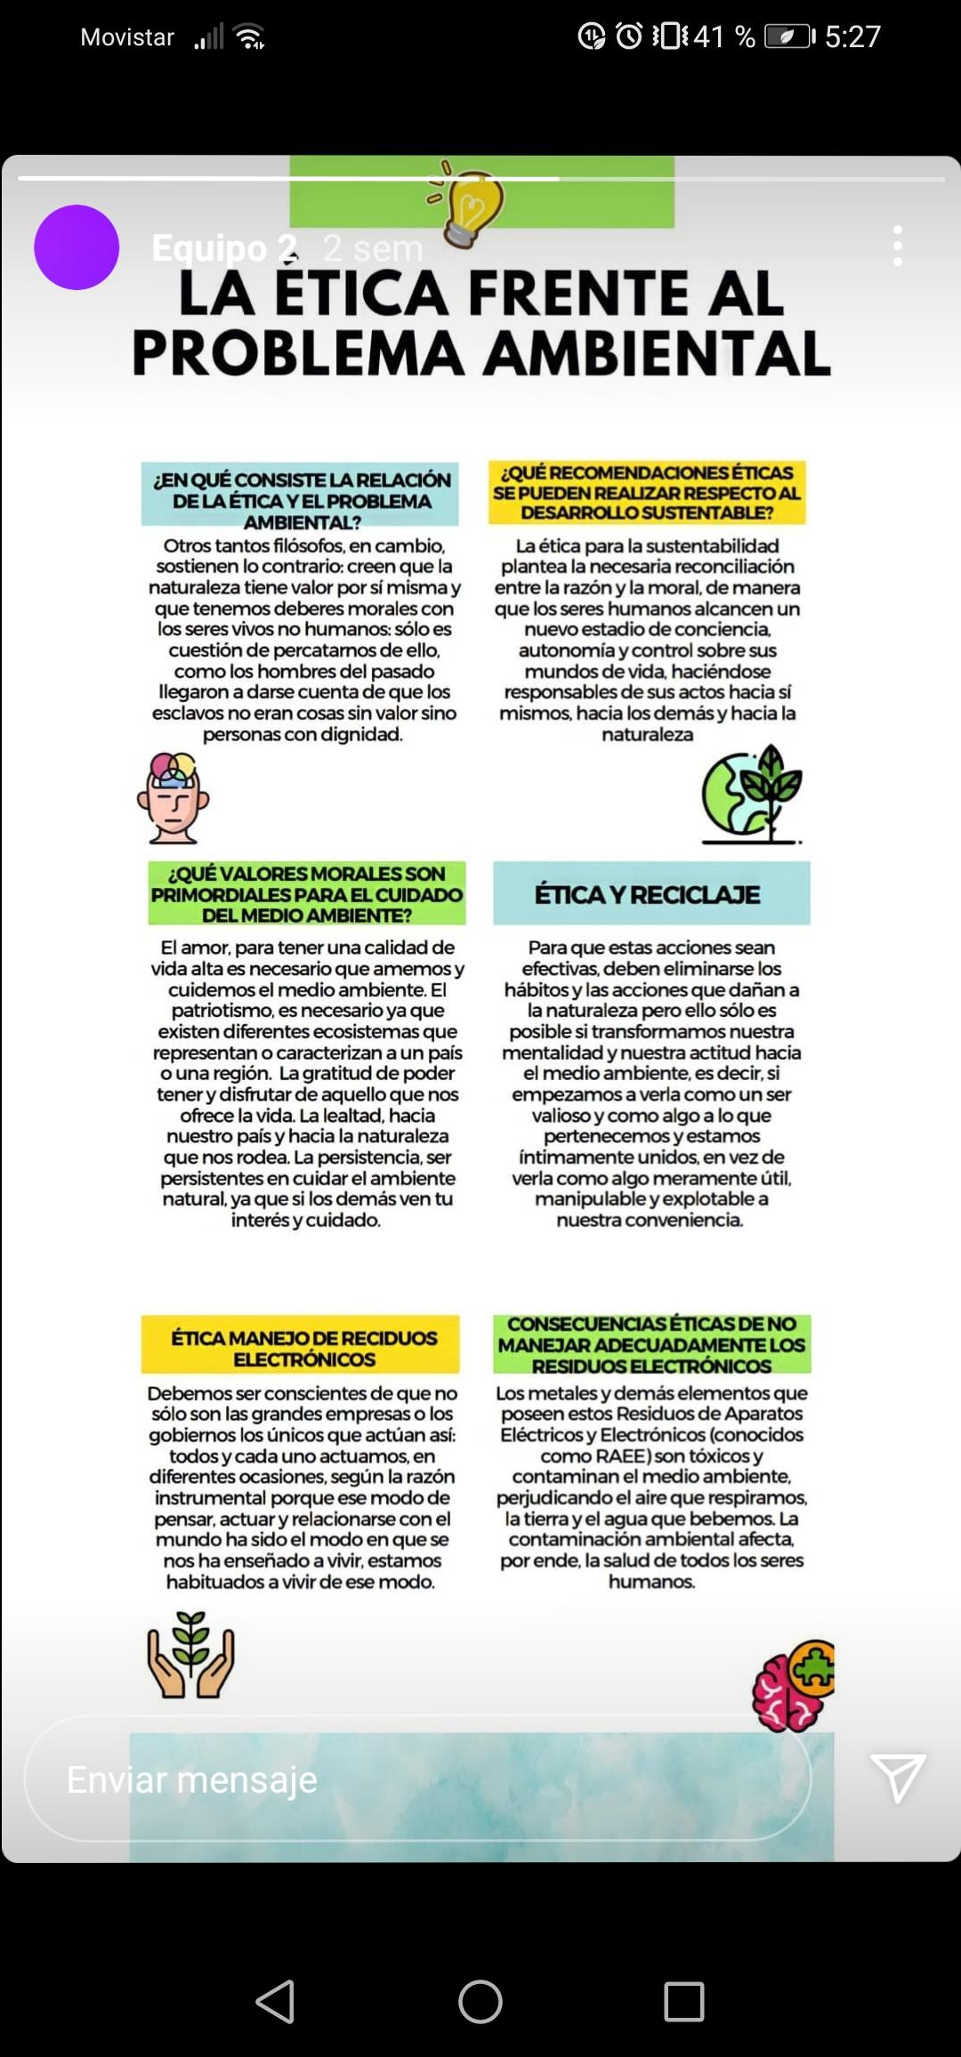

Slide 47
14.7 ACTIVIDADES QUE SE HARÁN CON LOS RESULTADOS
Discusión sobre los resultados de la campaña de concientización ambiental
Análisis y reflexión sobre el problema ambiental que ha generado la actividad humana a partir de un enfoque inadecuado de la ciencia y la tecnología
Debate sobre el papel de modernidad como generadora de bienestar, y contraposición de una postura posmoderna, que considera que la tecnificación de la sociedad nos ha llevado a los problemas ambientales actuales

Slide 48
14.8 CONTRASTACIÓN ENTRE LO ESPERADO Y LO SUCEDIDO
Aunque el propósito de generar en el alumno una conciencia ambiental sobre el manejo adecuado de la basura electrónica y la valoración del medioambiente, es evidente que el uso desmedido de artefactos electrónicos en la vida cotidiana, provoquen cierto desinterés respecto al problema, y pese al ejercicio académico, social y moral de promover el manejo adecuado de la basura electrónica, no disminuya su consumo y su uso desproporcionado.

Slide 49
14.9 TOMA DE DECISIONES
Uno de los principales desafíos fue la comunicación a distancia para definir la forma de trabajo.
Otro desafío importante fue coordinar correctamente a los chicos de modo que la difusión de la información fuera concisa, clara y tocara temas relevantes.
Finalmente la conclusión a distancia sobre los planteado en el proyecto dada la contingencia de salud y la interrupción de la continuación del mismo en la comunidad escolar

Slide 50
14.1 Una actividad por cada asignatura de la fase de desarrollo del proyecto Química
Investigación acerca de la relación de los elementos de la tabla periódica con los dispositivos electrónicos y su impacto en el ambiente al desecharlos sin ningún programa dirigido.
Elaboración de la infografía conteniendo los puntos relevantes del análisis arriba mencionado.
Recopilación de comentarios y señalamientos en la cuenta de Instagram para su análisis.

Slide 51
14-2 TEMAS Y CONCEPTOS
Temas Unidad I Conceptos
Materias primas en los dispositivos Tierras raras
móviles Metalurgia
Reacciones químicas
Uso ético y responsable de los disposi- Reutilización
tivos móviles Reciclaje
Compuestos orgánicos

Slide 52
14.3 JUSTIFICACIÓN DE LA ACTIVIDAD
En medio de una lluvia de ideas, determinar si a los alumnos les preocupan las repercusiones en su entorno del crecimiento desmedido de la basura electrónica.
Introducir la idea de que la Química está íntimamente relacionada con esta problemática y tratar de llegar a acuerdos para resolver esta problemática mediante acciones posibles en la comunidad, utilizando los dispositivos electrónicos y sus herramientas

Slide 53
14.4 DESCRIPCIÓN Y APERTURA
1.- Mediante discusión grupal destacar los logros obtenidos en la primera fase del proyecto.
2.- Organización de equipos de trabajo.
3.- Introducción de la información en la cuenta de Instagram y plantear otras ideas para completarla.

Slide 54
14.5 ORGANIZACIÓN DEL GRUPO
1.- Dividir al grupo en equipos dando opciones para su creación, indicándoles los objetivos generales a lograr.

Slide 55
14.6 CIERRE DE LA ACTIVIDAD
Discusión por equipo de sus resultados.
Enviar las evidencias obtenidas.
Discusión general de los mismos.

Slide 56
14.7 ACTIVIDADES QUE SE HARÁN CON LOS RESULTADOS
Mesa de discusión y análisis, en la que los alumnos aportarán sus ideas a partir de la información que han investigado sobre el tema.
Promover un diálogo para generar acuerdos para solucionar el problema ambiental provocado por el uso de aparatos electrónicos
Proponer acciones adicionales para el cierre de la actividad.

Slide 57
14.8 CONTRASTACIÓN ENTRE LO ESPERADO Y LO SUCEDIDO
Esperado: Que los alumnos hayan recabado información suficiente para generar ideas complementarias para el cierre de la actividad.
Sucedido: Los alumnos plantearon elaboración de cuestionarios acerca del destino que de aquí en adelante darán a su basura electrónica, además de tratar de alejarse del consumismo que provoca en gran medida esta conducta.

Slide 58
14.9 TOMA DE DECISIONES
1.- Los alumnos propusieron mantener la página en uso y comentar los cambios que han sucedido en su entorno, para recordar en todas las actividades en su vida cotidiana lo aprendido en el proyecto.

Slide 59
14.1 Una actividad por cada asignatura de la fase de desarrollo del proyecto Educación para la Salud
Lectura de artículos científicos sobre los efectos que provocan en la salud los componentes de los dispositivos electrónicos
Que los alumnos comprendan que los diversos dispositivos electrónicos que utilizan cotidianamente, están compuestos por materiales que pueden ser potencialmente perjudiciales para la salud
5o de preparatoria
Abril del 2021

Slide 60
14.2 Educación para la Salud
Temas: Unidad 1.
La prevención en el autocuidado de la salud.
Unidad 2.
Estilos de vida como medida de prevención de las principales causas de morbilidad y mortalidad en México.
Unidad 3.
Prácticas saludables como medidas de prevención de las principales causas de morbilidad y mortalidad en la adolescencia en México
Conceptos:
Salud
Enfermedad
Prevención
Medio ambiente
Estilos de vida saludables
Cuidado del ambiente
Toma de decisiones

Slide 61
c. Educación para la Salud
Colprensa. (2017). Así afecta la basura electrónica la salud y el medio ambiente. Enero 2020, de El Heraldo Sitio web: https://www.elheraldo.co/salud/asi-afecta-la-basura-electronica-la-salud-y-al-medioambiente-440278
S/A. (2020). Los peligros de la basura electrónica. Enero 2020, de National Geographic Sitio web: https://www.nationalgeographic.com.es/mundo-ng/peligros-basura-electronica_13239
S/A. (2018). Los daños que causa la basura electrónica. Enero 2020, de Muy interesante Sitio web: https://www.muyinteresante.com.mx/ciencia-y-tecnologia/dano-basura-electronica/
Martina Rua. (2012). La basura electrónica amenaza la salud. Enero 2020, de IntraMed Sitio web: https://www.intramed.net/contenidover.asp?contenidoid=78109
S/A. (2017). La basura electrónica y sus riesgos para la salud. Enero 2020, de El tiempo Sitio web: https://www.eltiempo.com/salud/que-es-la-basura-electronica-y-cuales-son-sus-riesgo
s-para-la-salud-162986

Slide 62
14.3 Justificación de la actividad
En la actualidad utilizamos diversos dispositivos electrónicos, que rápidamente se van volviendo obsoletos, adquiriendo cada vez más y más artefactos y sin hacer un manejo adecuado de ellos cuando los desechamos. Es por eso que queremos que la comunidad escolar conozca los potenciales riesgos para la salud que implica tanto el uso como el mal manejo al tirarlos a la basura

Slide 63
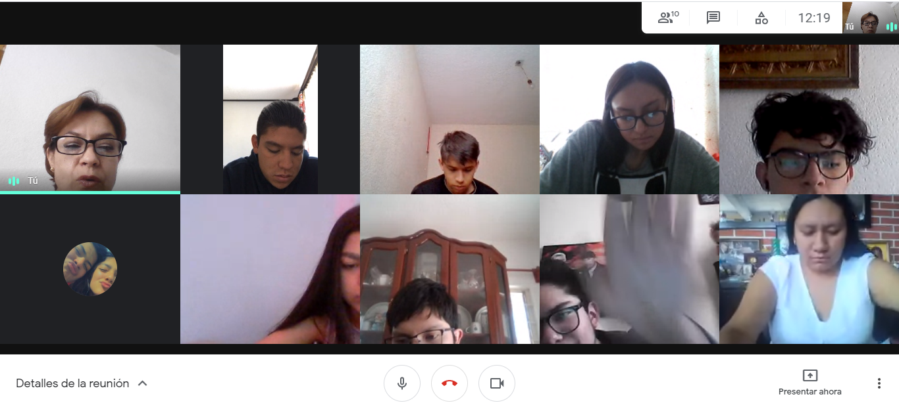
14.4 Descripción de apertura de la actividad
En gran grupo se generará una lluvia de ideas, sobre qué tanto saben los alumnos acerca de los componentes con los que se elaboran los diversos dispositivos electrónicos que cotidianamente manejan y si saben qué deben hacer con ellos una vez que ya no los utilizan

Slide 64
14.5 Descripción del desarrollo de la actividad
De manera individual leerán artículos con respaldo científico acerca de los componentes con que se elaboran los dispositivos electrónicos e investigarán algunos de esos componentes (cualidades, riesgos para la salud y el ambiente, formas de disposición al desecharse)
https://www.greenpeace.org/argentina/el-peligro-de-los-residuos-electronicos/#:~:text=Los%20aparatos%20el%C3%A9ctricos%20y%20electr%C3%B3nicos,500%20y%201.000%20compuestos%20diferentes
https://www.nationalgeographic.com.es/mundo-ng/peligros-basura-electronica_13239
https://www.greenpeace.org/argentina/el-peligro-de-los-residuos-electronicos/#:~:text=Los%20aparatos%20el%C3%A9ctricos%20y%20electr%C3%B3nicos,500%20y%201.000%20compuestos%20diferentes
https://www.muyinteresante.com.mx/ciencia-y-tecnologia/dano-basura-electronica/

Slide 65
14.6 Descripción del cierre de la actividad
Elaborarán un resumen de la información obtenida así como una conclusión individual
En gran grupo comentarán lo anterior para elaborar una conclusión general

Slide 66
14.7 Descripción de lo que se hará con los resultados
La información obtenida, además de ayudar a reflexionar sobre el objetivo del proyecto, servirá para la elaboración de la infografía interdisciplinaria
Así mismo, una vez que se haya creado la página en Facebook para difundir su campaña, tendrán argumentos válidos para respaldar sus opiniones

Slide 67
14.8 Contrastación de lo esperado y lo sucedido
Se espera que reflexionen sobre las repercusiones que puede implicar para su salud el uso de diversos dispositivos electrónicos así como su mal manejo al desecharlos
Los alumnos pudieron darse cuenta de las repercusiones tanto en su salud como en el ambiente al desechar los dispositivos electrónicos de manera indebida

Slide 68
14.9 Toma de decisiones
Fue un poco difícil el trabajar todo en línea. A veces es más fácil que participen con ideas y propuestas los alumnos de manera presencial.
De igual forma, es más difícil de tener evidencias del desarrollo de las actividades.

Slide 69
15.1 Actividad interdisciplinaria del cierre de proyecto
Reunión en Meet de todos los alumnos del grupo y los tres profesores del proyecto
Presentar la página de Instagram con las aportaciones, comentarios y/o reflexiones que pudieran haber hecho los lectores
5o de preparatoria
10-14 mayo del 2021

Slide 70
15.2 Asignaturas Participantes
Ética
Química
Educación para la salud

Slide 71
15.3 Justificación de la actividad
Ya que el objetivo de nuestra campaña era que los lectores reflexionaran sobre los riesgos tanto ambientales como de salud que genera la basura electrónica, pretendemos que los comentarios que se aporten a la página de Instagram sean justamente eso, reflexiones o aportaciones para darle un mejor manejo a esos desechos.

Slide 72
15.4 Descripción de apertura de la actividad
Reunión en Meet de todos los participantes de la actividad
Que los alumnos compartan sus experiencias a lo largo de la realización del proyecto

Slide 73
15.5 Descripción del desarrollo de las actividades
Analizar las aportaciones y/o comentarios generados en la página de Instagram

Slide 74
15.6 Descripción del cierre de la actividad
Los alumnos evaluarán todas las aportaciones hechas por los lectores analizando si lograron generar conciencia en ellos.
Los alumnos apuntarán el cambio de conducta a futuro con el manejo de sus dispositivos electrónicos

Slide 75
15.7 Descripción de lo que se hará con los resultados de la actividad
Pretendemos que la información se siga difundiendo en la misma página de Instagram y que los lectores continúen aportando comentarios o reflexiones.
Entre más gente haga conciencia será una mayor ayuda a nuestro planeta.

Slide 76
15.8 Análisis
(Contrastación de lo esperado y lo sucedido)
Esperado: que haya habido un gran número de aportaciones de comentarios y que se aprecie una evolución en su forma de pensar y actuar al desechar dispositivos electrónicos.
Sucedido: los alumnos tomaron posturas favorables y conciencia sobre el problema ambiental provocado por el uso de aparatos electrónicos y detectaron interés en sus amigos y conocidos, quienes desconocían casi por completo que existen medidas que se pueden adoptar al respecto.

Slide 77
15.9 Toma de decisiones
Continuar la difusión de esta información en su entorno familiar y en sus redes sociales, para tratar que sea una enseñanza de vida y un cambio de actitud ante el problema de los residuos electrónicos.

Slide 78
16. Evaluación, autoevaluación, coevaluación del proyecto
Evaluación: El proyecto en general fué exitoso, con una etapa inicial de ideas y acuerdos.
Autoevaluación: La característica más importante fue la armonización de tiempos y formas de trabajar.
Coevaluación: Siempre caminamos de menos a más en la comprensión y compromiso con el proyecto.

Slide 79
17. Lista de cambios realizados a la estructura del Proyecto
1.- Se modificó la idea inicial de abrir la página en Facebook y los alumnos recomendaron hacerlo en Instagram para una mayor y mejor difusión-
2.- Se acordó la realización de reuniones en línea para dar seguimiento estrecho y recomendar nuevas directrices para mejorar el desarrollo del proyecto.
3.- Adecuar las fechas de actividades con los planes y programas de estudio, realización de exámenes y demás actividades escolares.

